Slide 1
Модуль 1. Введение в ADO.Net.
Notes:
https://professorweb.ru/my/ADO_NET/base/level1/ado_net_index.php
{
https://professorweb.ru/my/ADO_NET/base/level1/1_1.php
https://professorweb.ru/my/ADO_NET/base/level1/1_2.php
https://professorweb.ru/my/ADO_NET/base/level1/1_3.php
https://professorweb.ru/my/ADO_NET/base/level1/1_4.php
https://professorweb.ru/my/ADO_NET/base/level1/1_5.php
https://professorweb.ru/my/ADO_NET/base/level1/1_6.php
https://professorweb.ru/my/ADO_NET/base/level1/1_7.php
}
metanit.com
{
https://metanit.com/sharp/adonet/1.1.php
https://metanit.com/sharp/adonet/2.1.php
https://metanit.com/sharp/adonet/2.2.php
https://metanit.com/sharp/adonet/2.3.php
https://metanit.com/sharp/adonet/2.5.php
}
https://docs.microsoft.com/ru-ru/sql/odbc/reference/what-is-odbc?view=sql-server-ver15
https://www.osp.ru/winitpro/2003/04/176027 - Исторический экскурс в технологии доступа к данным.

Slide 2
Что такое ADO.NET?
Сегодня большое значение имеет работа с данными. Для хранения данных используются различные системы управления базами данных: MS SQL Server, Oracle, MySQL и так далее. И большинство крупных приложений так или иначе используют для хранения данных эти системы управления базами данных. Однако чтобы осуществлять связь между базой данных и приложением на C# необходим посредник. И именно таким посредником является технология ADO.NET.

Slide 3
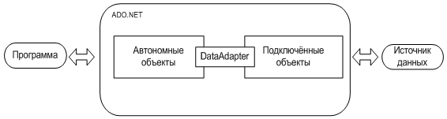
Что такое ADO.NET?
ADO.NET представляет собой технологию работы с данными, которая основана на платформе .NET Framework.
ADO.NET представляет собой набор классов, объединенных в пространстве имен System Data и позволяющих осуществлять работу с такими поставщиками данных, как MS SQL Server, OLE DB, ODBC и Oracle.

Slide 4
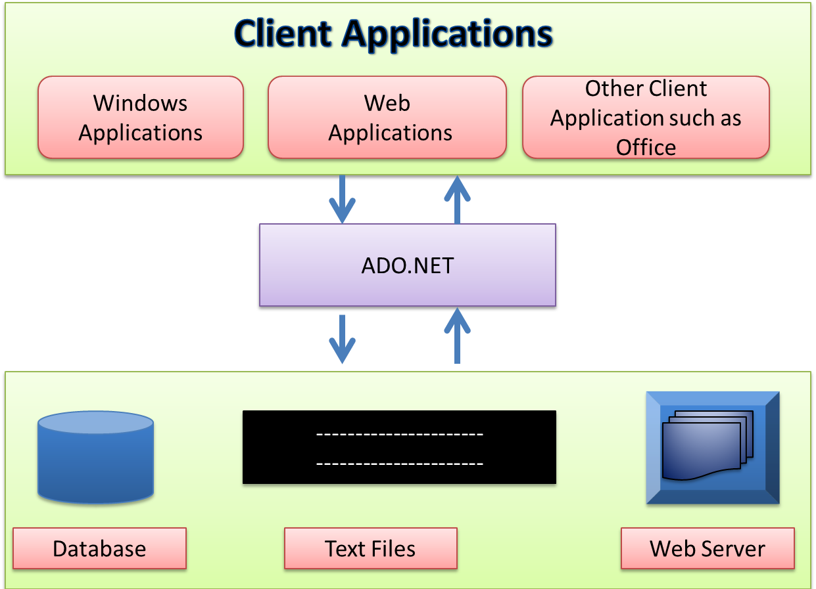
Что такое ADO.NET?

Slide 5
Что такое ADO.NET?
ADO (ActiveX Data Objects) — это библиотека компонентов СОМ, получившая в последние несколько лет множество воплощений. ADO состоит, прежде всего, из объектов Connection, Command, Recordset и Field. С помощью ADO открывается соединение с базой данных, после чего некоторые данные извлекаются и помещаются в набор записей, состоящих из полей; эти данные затем претерпевают манипуляции и обновления на сервере, после чего соединение закрывается. Кроме того, ADO предлагает так называемый отключенный набор записей (disconnected record set), который используется, когда соединение с базой нежелательно удерживать открытым в течение длительного времени.
ADO.NET поставляется с тремя пространствами имен клиента базы данных: одно для SQL Server, другое для источников данных Open Database Connectivity (ODBC) и третье для любой базы данных, доступной через OLE DB. Если выбрана база данных, отличная от SQL Server, отдавайте предпочтение OLE DB, если только не окажется, что нет другого выбора кроме ODBC. Если в качестве базы данных используется Oracle, можете посетить сайт Oracle .NET Developer и получить там их поставщика .NET — ODP.NET.

Slide 6
Что такое ADO.NET?
Библиотеки ADO.NET можно применять тремя концептуально различными способами: в подключенном режиме, в автономном режиме и с помощью технологии Entity Framework. При использовании подключенного уровня (connected layer), кодовая база явно подключается к соответствующему хранилищу данных и отключается от него. При таком способе использования ADO.NET обычно происходит взаимодействие с хранилищем данных с помощью объектов подключения, объектов команд и объектов чтения данных.
Автономный уровень (disconnected layer), позволяет работать с набором объектов DataTable (содержащихся в DataSet), который представляет на стороне клиента копию внешних данных. При получении DataSet с помощью соответствующего объекта адаптера данных подключение открывается и закрывается автоматически. Понятно, что этот подход помогает быстро освобождать подключения для других вызовов и повышает масштабируемость систем. Получив объект DataSet, вызывающий код может просматривать и обрабатывать данные без затрат на сетевой трафик. А если нужно занести изменения в хранилище данных, то адаптер данных (вместе с набором операторов SQL) задействуется для обновления данных — при этом подключение открывается заново для проведения обновлений в базе, а затем сразу же закрывается.
После выпуска .NET 3.5 SP1 в ADO.NET появилась поддержка нового API, которая называется Entity Framework(сокращенно EF). Технология EF показывает, что многие низкоуровневые детали работы с базами данных (например, сложные SQL-запросы) скрыты от программиста и отрабатываются за него при генерации соответствующего LINQ-запроса (например, LINQ с Entities).

Slide 7
Исторический экскурс в технологии доступа к данным
На заре эпохи баз данных разработчикам достаточно было знать только те базы данных, которые они использовали. Но базы данных и их технологии развивались довольно быстро — от реляционных баз данных к нереляционным информационным хранилищам, таким, как электронная почта и файловые системы. Развитие баз данных сейчас идет в ногу со стремительными изменениями в технике. А с появлением клиент-серверных и многоуровневых архитектур разработчикам уже приходится разбираться во всем многообразии технологий баз данных. Большинство разработчиков потратили годы на изучение ODBC, DAO, RDO, OLE DB, ADO и RDS. К настоящему моменту Microsoft представила .NET Framework и вместе с ней новую технологию баз данных ADO.NET.
https://www.osp.ru/winitpro/2003/04/176027.

Slide 8
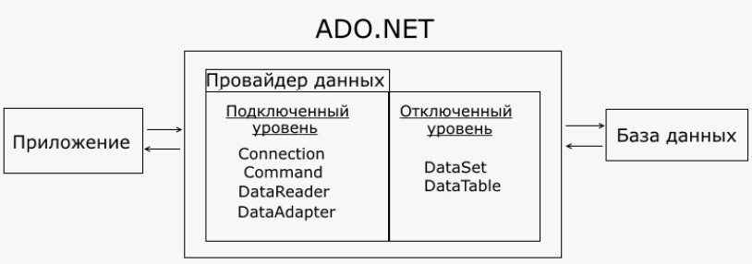
Архитектура ADO.NET
Notes:
Для подключения к БД и выполнения SQL запросов используются классы:
■ DbConnection;
■ DbCommand;
■ DbDataReader;
■ DbDataAdapter.
Для хранения данных из БД применяются такие классы:
■ DataTable;
■ DataSet;
■ Другие.

Slide 9
Объекты ADO.NET.
Основу интерфейса взаимодействия с базами данных в ADO.NET представляет ограниченный круг объектов:
Connection;
Command;
DataReader;
DataSet;
DataTable;
DataAdapter.
С помощью объекта Connection происходит установка подключения к источнику данных.
Объект Command позволяет выполнять операции с данными из БД.
Объект DataReader считывает полученные в результате запроса данные.
Объект DataSet и DataTable предназначен для хранения данных из БД и позволяет работать с ними не зависимо от БД.
Объект DataAdapter является посредником между DataSet и источником данных. Главным образом, через эти объекты и будет идти работа с базой данных.

Slide 10
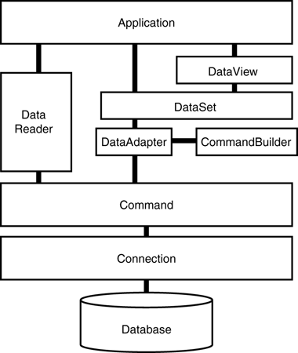
Объекты ADO.NET.

Slide 11
Поставщики данных в ADO.NET
Поставщик данных (data provider) — это набор классов ADO.NET, которые позволяют получать доступ к определенной базе данных, выполнять команды SQL и извлекать данные. По сути, поставщик данных — это мост между вашим приложением и источником данных.
В первом приближении поставщик данных можно рассматривать как набор типов, определенных в данном пространстве имен, который предназначен для взаимодействия с конкретным источником данных. Однако независимо от используемого поставщика данных, каждый из них определяет набор классов, обеспечивающих основную функциональность.

Slide 12
Поставщики данных в ADO.NET
Основные объекты поставщиков данных ADO.NET.
Тип объекта | Базовый класс | Соответствующие интерфейсы | Назначение
Connection | DbConnection | IDbConnection | Позволяет подключаться к хранилищу данных и отключаться от него. Кроме того, объекты подключения обеспечивают доступ к соответствующим объектам транзакций
Command | DbCommand | IDbCommand | Представляет SQL-запрос или хранимую процедуру. Кроме того, объекты команд предоставляют доступ к объекту чтения данных конкретного поставщика данных
DataReader | DbDataReader | IDataReader, IDataRecord | Предоставляет доступ к данным только для чтения в прямом направлении с помощью курсора на стороне сервера
DataAdapter | DbDataAdapter | IDataAdapter, IDbDataAdapter | Пересылает наборы данных из хранилища данных к вызывающему процессу и обратно. Адаптеры данных содержат подключение и набор из четырех внутренних объектов команд для выборки, вставки, изменения и удаления информации в хранилище данных
Parameter | DbParameter | IDataParameter, IDbDataParameter | Представляет именованный параметр в параметризованном запросе
Transaction | DbTransaction | IDbTransaction | Инкапсулирует транзакцию в базе данных

Slide 13
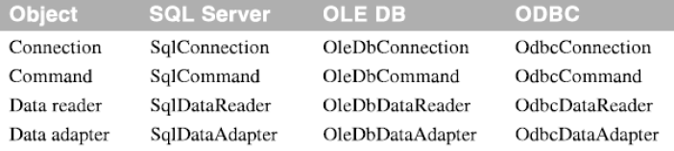
Поставщики данных в ADO.NET
Конкретные имена этих основных классов различаются у различных поставщиков (например, SqlConnection, OracleConnection, OdbcConnection и MySqlConnection), но все эти объекты порождены от одного и того же базового класса (в случае объектов подключения это DbConnection), который реализует идентичные интерфейсы (вроде IDbConnection).
В ADO.NET термин "объект подключения" на самом деле относится к конкретному типу, порожденному от DbConnection; объекта подключения "вообще" нет. То же можно сказать и об "объекте команды", "объекте адаптера данных" и т.д. По соглашению имена объектов в конкретном поставщике данных имеют префиксы соответствующей СУБД (например, SqlConnection, OracleConnection, SqlDataReader и т.д.).

Slide 14
Поставщики данных в ADO.NET
В рамках .NET Framework поставляется небольшой набор из четырех поставщиков:
SQL Server. Предоставляет оптимизированный доступ к базам данных SQL Server (версии 7.0 и выше).
OLE DB. Предоставляет доступ к любому источнику данных, который имеет драйвер OLE DB. Это включает базы данных SQL Server версий, предшествующих 7.0.
Oracle. Предоставляет оптимизированный доступ к базам данных Oracle (версии 8i и выше).
ODBC. Предоставляет доступ к любому источнику данных, имеющему драйвер ODBC.
Notes:
В версии .NET 4 поставщик Oracle объявлен устаревшим. И хотя он по-прежнему работает, в Microsoft рекомендуют применять вместо него для доступа к базам данных Oracle поставщик от стороннего производителя, такой как ODP.NET (Oracle Data Provider для .NET) производства Oracle, который доступен на веб-сайте http://www.oracle.com. Этот поставщик обеспечивает расширенную поддержку для специализированных типов данных Oracle, вроде LOB, временных меток и данных XML, а также обладает несколькими дополнительными средствами.

Slide 15
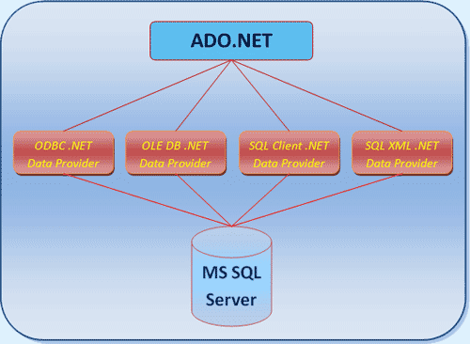
Поставщики данных в ADO.NET
Notes:
При выборе поставщика сначала пытайтесь найти встроенный поставщик .NET, который предназначен для имеющегося источника данных. Если таковой не найден, можно воспользоваться OLE DB при наличии драйвера OLE DB для источника данных.
Технология OLE DB существует уже много лет как часть ADO, поэтому для большинства источников данных предусмотрены драйверы OLE DB (включая SQL Server, Oracle, Access, MySQL и многие другие). В тех редких случаях, когда найти специализированный поставщик .NET или драйвер OLE DB не удается, можно обратиться к поставщику ODBC, который работает в сочетании с драйвером ODBC.

Slide 16
Пространства ADO.NET
System.Data: определяет классы, интерфейсы, делегаты, которые реализуют архитектуру ADO.NET.
System.Data.Common: содержит классы, общие для всех провайдеров ADO.NET.
System.Data.Design: определяет классы, которые используются для создания своих собственных наборов данных.
System.Data.Odbc: определяет функциональность провайдера данных для ODBC.
System.Data.OleDb: определяет функциональность провайдера данных для OLE DB.
System.Data.Sql: хранит классы, которые поддерживают специфичную для SQL Server функциональность.
System.Data.OracleClient: определяет функциональность провайдера для баз данных Oracle.
System.Data.SqlClient: определяет функциональность провайдера для баз данных MS SQL Server.
System.Data.SqlServerCe: определяет функциональность провайдера для SQL Server Compact 4.0.
System.Data.SqlTypes: содержит классы для типов данных MS SQL Servera.
Microsoft.SqlServer.Server: хранит компоненты для взаимодействия SQL Server и среды CLR.

Slide 17
Модели работы ADO.NET.
С самого начала нашего курса вы должны запомнить, что существует два принципиально разных способа работы приложения с БД: присоединенный режим и отсоединенный режим.
При присоединенном режиме приложение подключается к БД и остается в подключенном состоянии продолжительное время. На протяжении этого времени приложение может обращаться к БД и выполнять какие-либо запросы. В то же самое время приложение может заниматься и другими своими делами, не обращаясь к БД, но удерживая при этом открытое соединение с БД.
При отсоединенном режиме приложение подключается к БД, выполняет необходимое действие, например, читает данные из одной или нескольких таблиц, и тут же отключается от БД, сохраняя прочитанные данные у себя в соответствующих классах для локальной работы с этими данными. При необходимости выполнить новый запрос, приложение снова подключается к БД, выполняет запрос и тут же отключается.
Другими словами, при присоединенном режиме приложение остается в подключенном к БД состоянии продолжительное время, а при отсоединенном режиме работы приложение подключается к БД в дискретном режиме только на время выполнения каждого запроса.

Slide 18
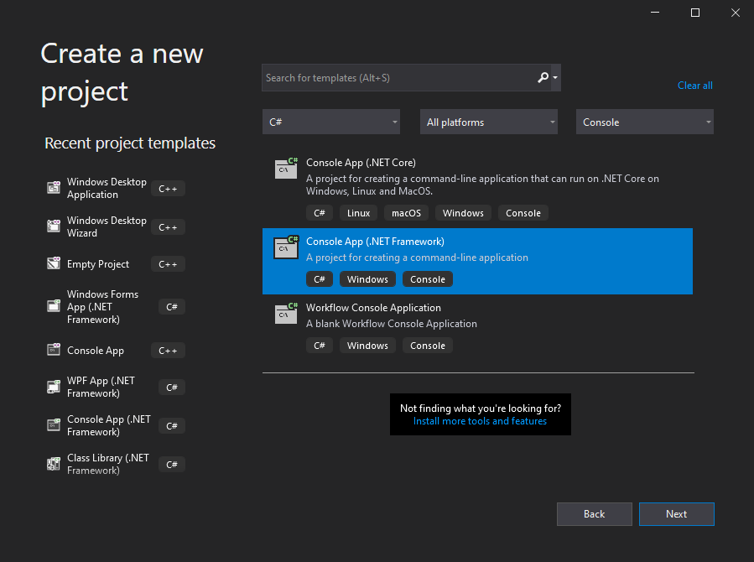
Пример использования ADO.NET для доступа к источнику данных.
Создадим две связанные таблицы Students и Groups. База данных может размещаться, как на выделенном сервере, так и на локальном сервере.Принципы работы с БД не зависят от ее расположения.
Запускаем Visual Studio и создаем консольное приложение.

Slide 19
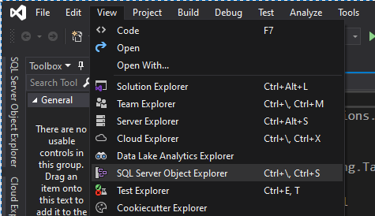
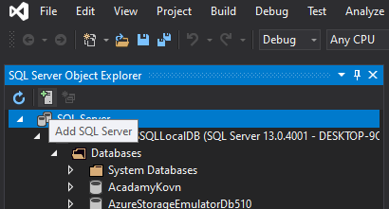
Пример использования ADO.NET для доступа к источнику данных.
Перейдите в меню View и активируйте опцию SQL Server Object Explorer.
Выделите узел SQL Server, активируйте контекстное меню и выберите опцию Add SQL Server.

Slide 20
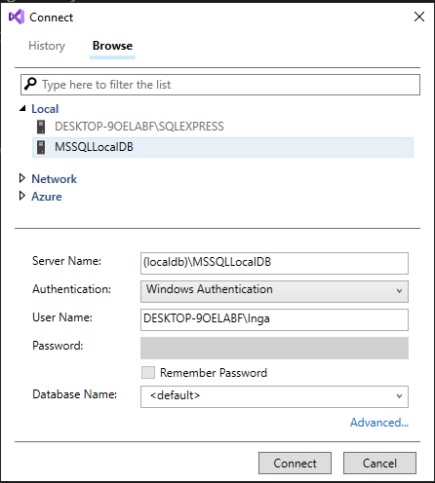
Пример использования ADO.NET для доступа к источнику данных.
В появившемся окне вы увидите атрибуты создаваемого сервера. По умолчанию Visual Studio создает сервер LocalDB. LocalDB - это облегченный вариант SQL Server Express Edition. Он поддерживает всю функциональность SQL Server Express Edition за исключением FileStream, но устанавливается быстрее и выполняется в пользовательском режиме, а не как служба. LocalDB не предназначен для сценариев с удаленным подключением, но, поскольку сама БД хранится в файле (с расширением mdf позволяет легко переносить приложение с компьютера на компьютер).

Slide 21
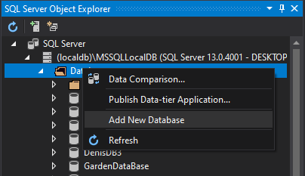
Пример использования ADO.NET для доступа к источнику данных.
После выполнения этих действий мы имеем поставщика данных, который может хранить наши пользовательские БД и управлять ими. Создадим новую БД. Наша база данных будет состоять из двух связанных таблиц Students и Groups.
Для создания новой БД снова переходим в окно SQL Server Object Explorer. Раскрываем узел созданного сервера. Выделяем узел Databases и активируем для него контекстное меню. В контекстном меню активируем опцию Add New Database.

Slide 22
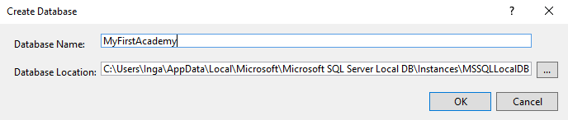

Пример использования ADO.NET для доступа к источнику данных.
В появившемся окне можно задать имя создаваемой БД и ее расположение. Введем для нашей БД имя MyFirstAcademy, а расположение оставим без изменения.

Slide 23
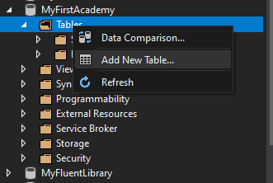
Пример использования ADO.NET для доступа к источнику данных.
Перейдем к созданию таблиц в нашей БД. Для этого надо перейти к узлу Tables созданной БД и из контекстного меню активировать опцию Add New Table.

Slide 24
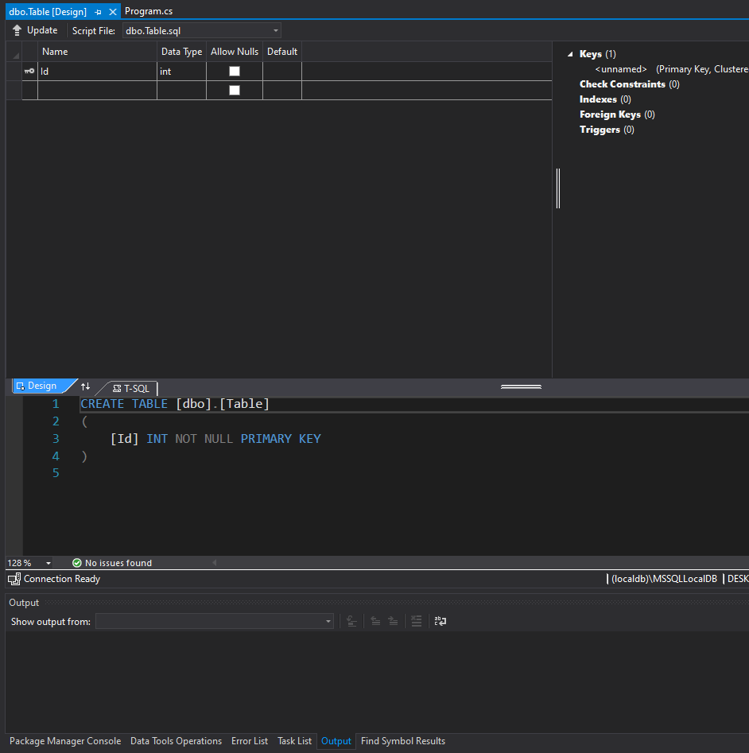
Пример использования ADO.NET для доступа к источнику данных.
После выполнения этого действия Visual Studio переведет вас в режим изменения структуры БД. В этом режиме можно создавать таблицы.

Slide 25
Пример использования ADO.NET для доступа к источнику данных.
Для создания таблиц можно использовать возможности встроенного графического редактора. Мы же создадим наши таблицы с помощью DDL SQL запросов.
CREATE TABLE [dbo].[Groups]
(
[Id] INT IDENTITY NOT NULL PRIMARY KEY,
[GroupName] NVARCHAR(10) NOT NULL,
[StartDate] DATE NOT NULL DEFAULT(GetDate())
)
GO
CREATE TABLE [dbo].[Students]
(
[Id] INT IDENTITY NOT NULL PRIMARY KEY,
[FirstName] NVARCHAR(20) NOT NULL,
[LastName] NVARCHAR(20) NOT NULL,
[GroupId] INT NOT NULL FOREIGN KEY REFERENCES Groups(Id)
)

Slide 26
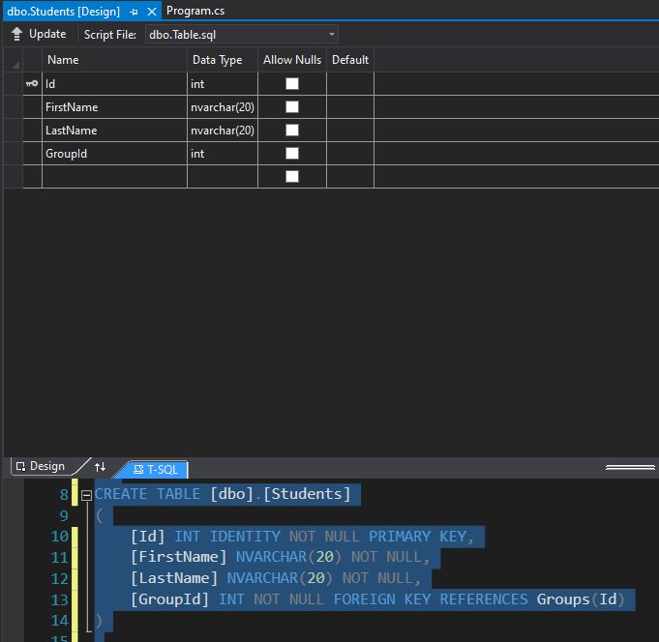
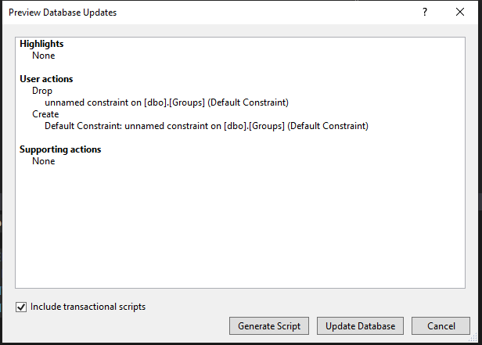
Пример использования ADO.NET для доступа к источнику данных.
Нажмите кнопку Update на верхней панели, чтобы выполнить запрос.
В появившемся окне надо нажать кнопку Udpate Database и новая таблица будет создана.

Slide 27
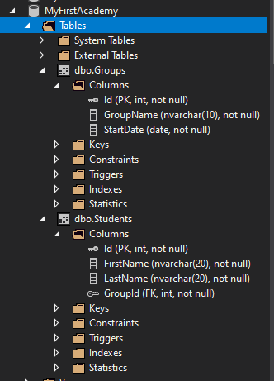
Пример использования ADO.NET для доступа к источнику данных.
Теперь в нашей БД созданы все необходимые таблицы и связи между ними. Разверните узел Tables в нашей БД и вы увидите там созданные таблицы.

Slide 28
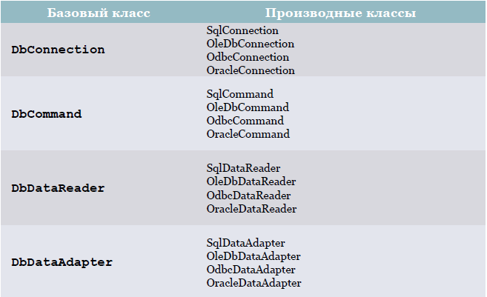
Пример использования ADO.NET для доступа к источнику данных.
И мена перечисленные выше классы которых начинаются с Db, определены в пространстве имен System.Data.Common и являются абстрактными классами. Каждый из них является базовым типом для ряда производных классов. Рассмотрим иерархии этих классов.

Slide 29
Пример использования ADO.NET для доступа к источнику данных.
Существует обязательный набор значений который надо знать для подключения к серверу. Кроме этих значений есть еще ряд других для более тонкой настройки. К обязательным относятся:
Имя сервера;
Имя базы данных;
Способ аутентификации на сервере;
Имя и пароль для входа на сервер для случая SQL Authentication.

Slide 30
Пример использования ADO.NET для доступа к источнику данных.
Имя сервера у нас - (localdb)\MSSQLLocalDB. Это зарегистрированное имя сервера LocalDB. Его надо указать с точностью до каждого символа как указано здесь. Регистр символов в значении localdb не важен. Если бы мы работали с удаленным выделенным сервером, то его имя могло бы выглядеть как-нибудь так: \\10.3.0.10\MyServer или даже просто так \\10.3.0.20. Если вы не знаете имени сервера спросите об этом у системного администратора. Имя сервера в строке подключения указывается с помощью атрибута Data Source:
Data Source=(localdb)\MSSQLLocalDB;

Slide 31
Пример использования ADO.NET для доступа к источнику данных.
Имя базы данных в строке подключение указывается с помощью атрибута Initial Catalog.
Initial Catalog=Library;
От способа аутентификации на сервере зависит внешний вид самой строки подключения. Если сервер настроен на аутентификацию Windows, то в строке подключения не надо указывать имя и пароль пользователя для подключения к серверу. Если же аутентификация Windows отключена, то в строке подключения надо указывать имя и пароль пользователя для подключения к серверу. Способ аутентификации указывается в строке подключения с помощью атрибута Integrated Security.
Integrated Security=true; или Integrated Security=SSPI;

Slide 32
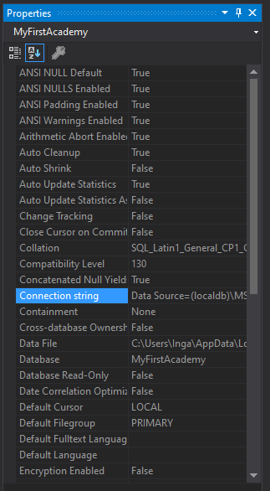
Пример использования ADO.NET для доступа к источнику данных.
Если же в строке подключения отсутствует атрибут Integrated Security, то это значит, что вход на сервер выполняется в режиме аутентификации SQL Server и в этом случае, в строке подключения надо указывать имя пользователя зарегистрированного на сервере и пароль этого пользователя. Эти значения указываются в строке подключения с атрибутами User ID и Password.
User ID = имя_пользователя ; Password = пароль.
Вид строки подключения:
Data Source=(localdb)\v11.0; Initial Catalog=MyDB; Integrated Security=SSPI;
Если бы на наш сервер надо было входить с именем manager и паролем 123456, то строка подключения была бы такой:
Data Source=(localdb)\v11.0; Initial Catalog=MyDB; User ID=manager; Password=123456;

Slide 33
Пример использования ADO.NET для доступа к источнику данных.
Подключение выполняется с помощью класса DbConnection, точнее - с помощью какого-либо класса производного от DbConnection. Мы будем использовать для подключения к нашему серверу класс SqlConnection. Потому что нашим поставщиком данных является MS SQL Server. Существует несколько конструкторов для создания объектов класса SqlConnection. Но в любом случае вы должны знать строку подключения к своей БД. Сoздадим объект класса SqlConnection одним из следующих способов:
SqlConnection conn = null;
conn = new SqlConnection();
conn.ConnectionString = @"Data Source=(localdb)\MSSQLLocalDB;Initial Catalog=MyFirstAcademy;Integrated Security=True;Connect Timeout=30; Encrypt=False; TrustServerCertificate=False; ApplicationIntent=ReadWrite; MultiSubnetFailover=False;";
или
SqlConnection conn = null;
conn = new SqlConnection(@"Data Source=(localdb)\MSSQLLocalDB;Initial Catalog=MyFirstAcademy;Integrated Security=True;Connect Timeout=30; Encrypt=False;TrustServerCertificate=False; ApplicationIntent=ReadWrite; MultiSubnetFailover=False;");

Slide 34
Пример использования ADO.NET для доступа к источнику данных.
Р азница заключается в способе инициализации свойства ConnectionString экземпляра SqlConnection значением строки подключения.
Необходимо учитывать, что создание объекта SqlConnection не приводит к автоматическому выполнению подключения к БД.
Чтобы выполнить подключение надо вызвать метод conn.Open(), а чтобы выполнить отсоединение от сервера надо вызвать метод conn.Close().

Slide 35
Пример использования ADO.NET для доступа к источнику данных.
В классе DbCommand есть два свойства, которые обязательно должны быть заполнены. Это свойства Connection и CommandText.
Свойство Connection имеет тип DbConnection и должно инициализироваться объектом этого типа. У нас такой объект уже есть это наш conn.
Свойство CommandText имеет тип String и должно инициализироваться каким-либо SQL запросом.
Эти два свойства можно инициализировать при создании объекта SqlCommand использовав конструктор с двумя параметрами, а можно создать объект SqlCommand конструктором без параметров, а затем инициализировать эти свойства отдельно.
string insertString = @"insert into Groups (GroupName) values ('ПУ911')";
SqlCommand cmd = new SqlCommand(insertString, conn);
или
string insertString = @"insert into Groups (GroupName) values ('ПУ911')";
SqlCommand cmd = new SqlCommand();
cmd.Connection = conn;
cmd.CommandText = insertString;

Slide 36
Пример использования ADO.NET для доступа к источнику данных.
Cоздание объекта SqlConnection не приводит автоматически к установлению соединения с БД, создание объекта SqlCommand не приводит к немедленному выполнению запроса, занесенного в свойство CommandText. Для выполнения подготовленного запроса надо вызвать один из специальных методов. Таких методов несколько. Они делятся на синхронные и асинхронные.
Методов для выполнения синхронных запросов существует несколько. Рассмотрим эти методы, предназначенные для выполнения запросов разных видов.
ExecuteScalar() предназначен для выполнения запросов, которые возвращают какое-либо значение, но при этом этот метод возвращает только первое поле первой строки результата, т. е. только одно значение. Этот метод можно использовать, например, для выполнения запросов с агрегационными функциями.

Slide 37
Пример использования ADO.NET для доступа к источнику данных.
ExecuteNonQuery() предназначен для выполнения запросов insert, update и delete. Этот метод возвращает количество обработанных запросом строк в таблице, хотя этим возвращаемым значением чаще всего пренебрегают.
ExecuteReader() предназначен для выполнения запросов select. Возвращает результат выполнения запроса и размещает его в объекте типа DbDataReader.
Для выполнения запроса insert используем метод ExecuteNonQuery().
cmd.ExecuteNonQuery();

Slide 38
Пример использования ADO.NET для доступа к источнику данных.
using System;
using System.Collections.Generic;
using System.Data.SqlClient;
using System.Linq;
using System.Text;
using System.Threading.Tasks;
namespace ConsoleApp1
{
class Program
{
SqlConnection conn = null;
public Program()
{
conn = new SqlConnection();
conn.ConnectionString = @"Data Source=(localdb)\MSSQLLocalDB;Initial Catalog=MyFirstAcademy;Integrated Security=True;Connect Timeout=30;Encrypt=False;TrustServerCertificate=False;ApplicationIntent=ReadWrite;MultiSubnetFailover=False";
}
static void Main(string[] args)
{
Program pr = new Program();
pr.InsertQuery();
}
public void InsertQuery()
{
try
{
conn.Open();
string insertString = @"insert into Groups (GroupName) values ('ПУ911')";
SqlCommand cmd = new SqlCommand(insertString, conn);
cmd.ExecuteNonQuery();
}
finally
{
if (conn != null)
{
conn.Close();
}
}
}
}
}

Slide 39
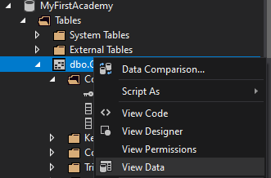
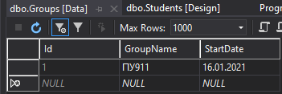
Пример использования ADO.NET для доступа к источнику данных.
Результат работы приложения.

Slide 40
Спасибо за внимание! Вопросы.

